Slide 1
Достижения детей

Slide 3
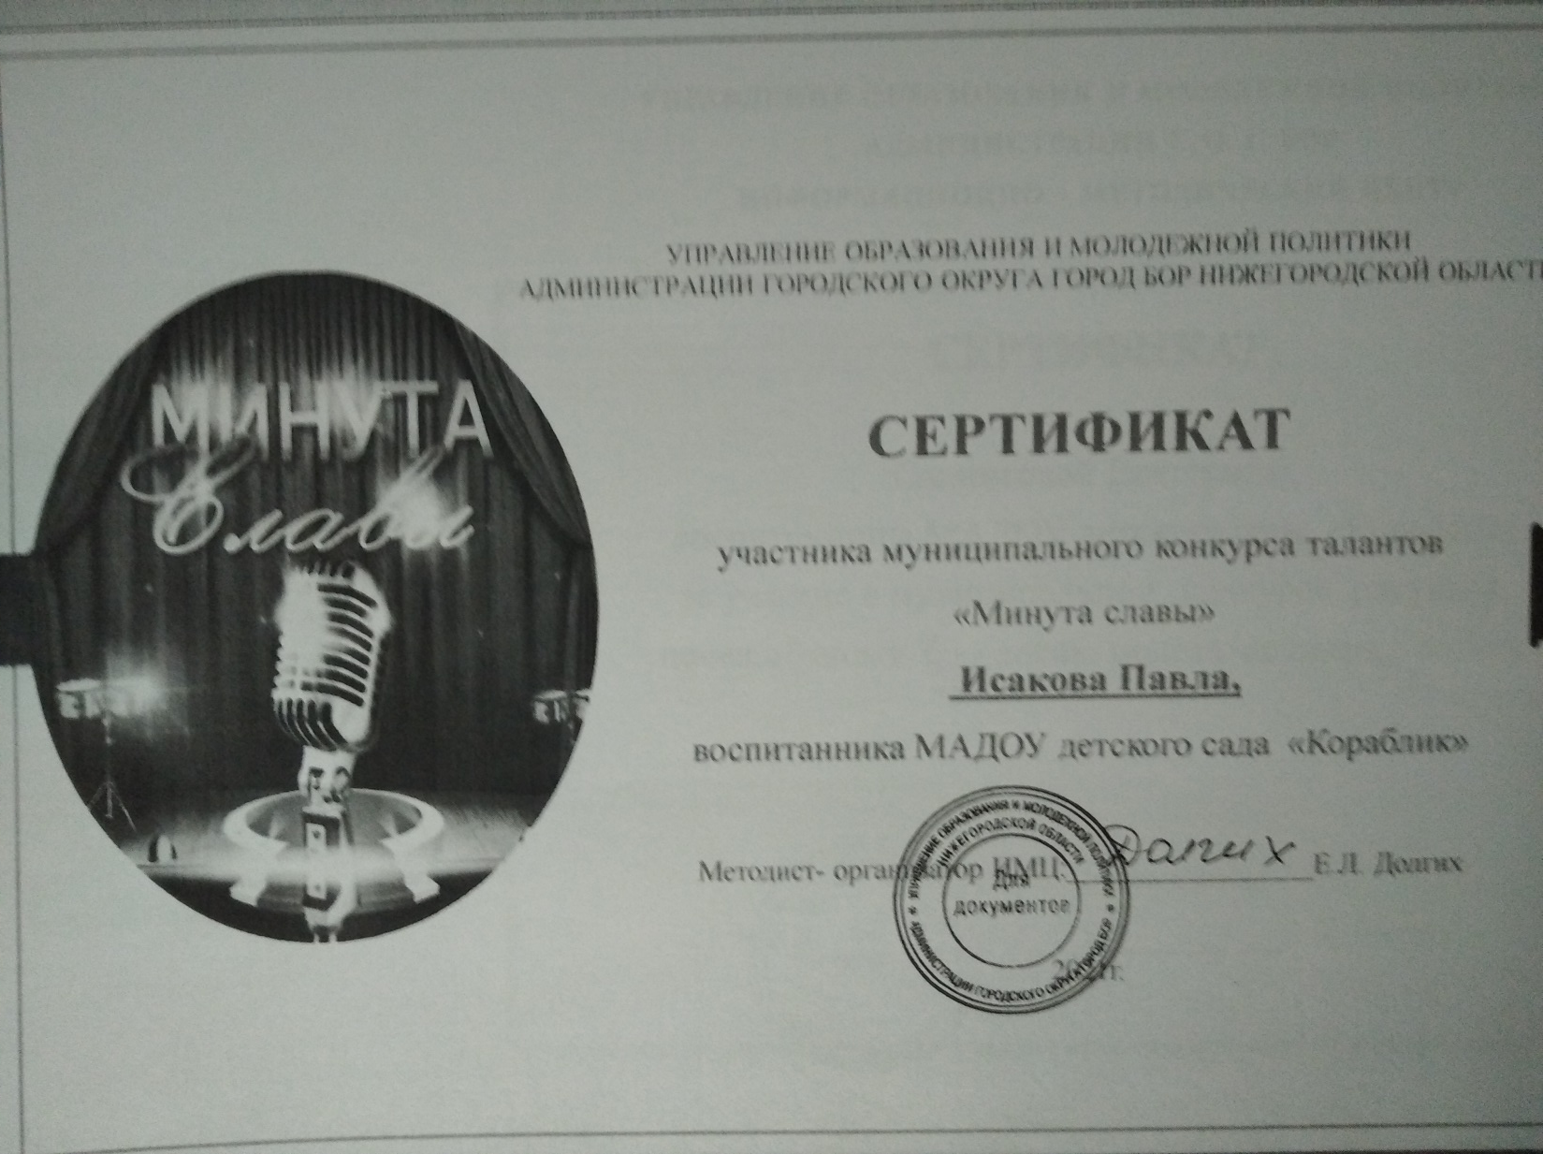

Slide 5
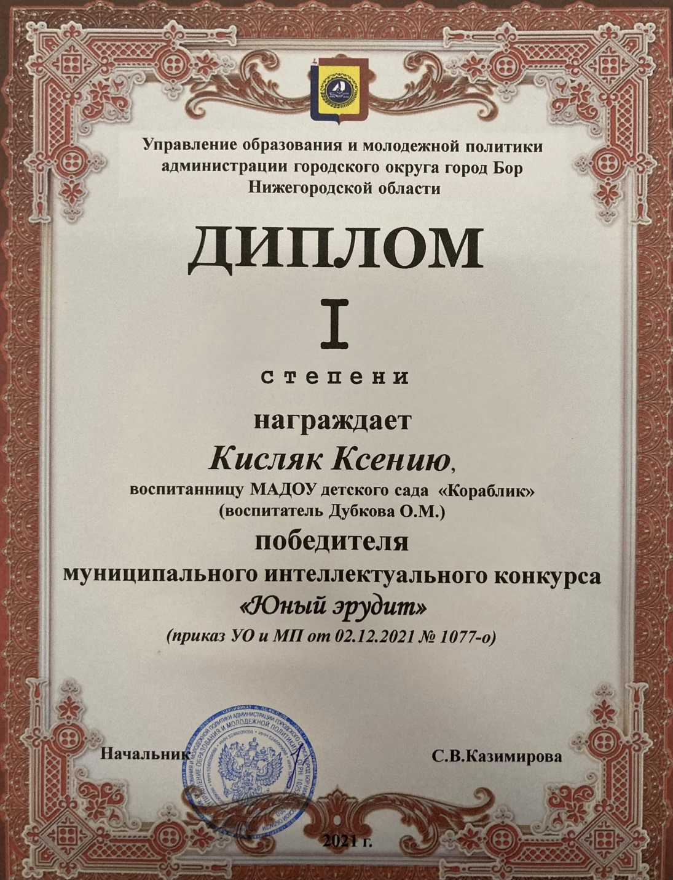

Slide 6
